Slide 1


计算机科学与技术
软件工程课程综合实践汇报
小米便签阅读与维护
组长：渠帅
2024年5月31日
组员：张荣杰 任宇 吴章懋 李明勋

Slide 2

目 录
开源代码阅读
01
Open source code reading
CONTENTS
代码质量分析
02
Code quality analysis
开源代码维护
03
Open source code maintenance
总结
04
Summary
明德至善 弘毅兴邦

Slide 3

01
开源代码阅读
Open source code reading

Slide 4

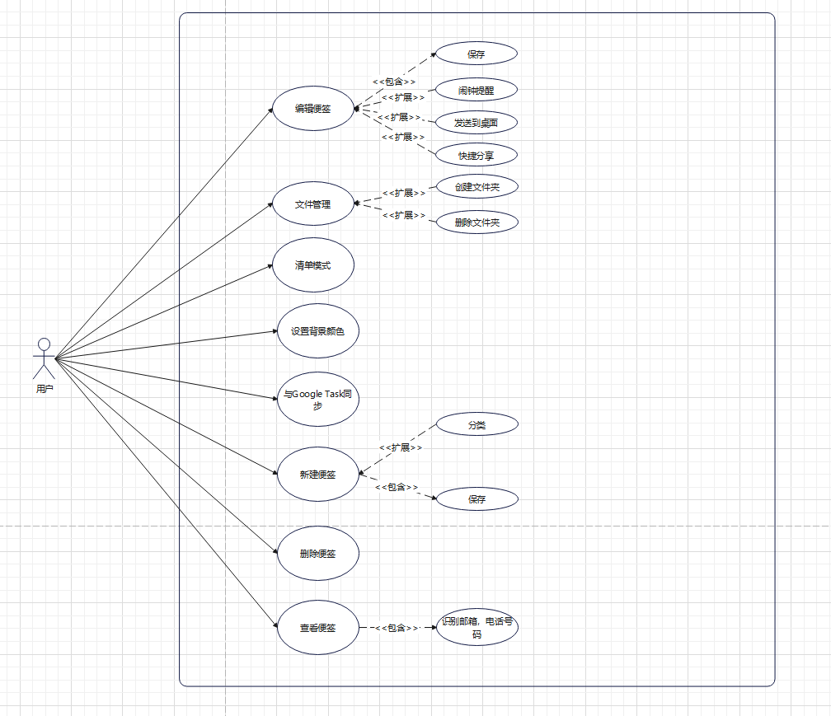
泛读小米便签
小米便签体系结构图
小米便签用例图

Slide 5
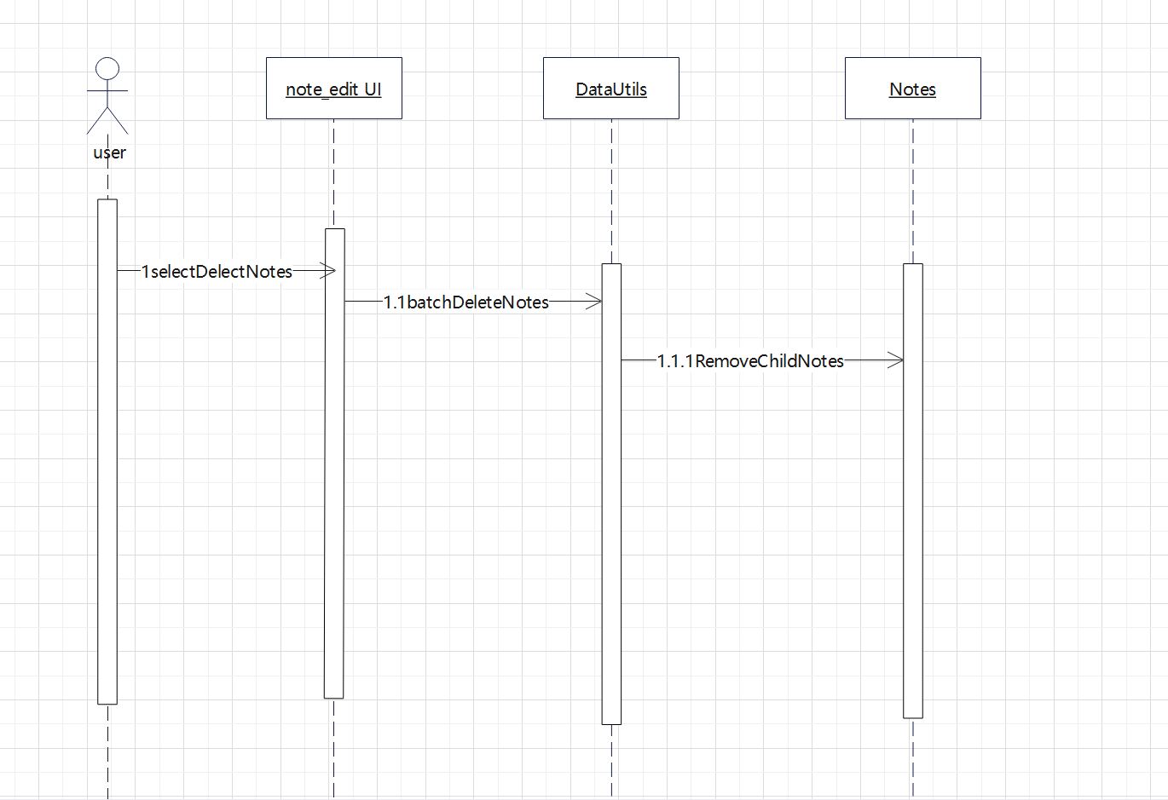
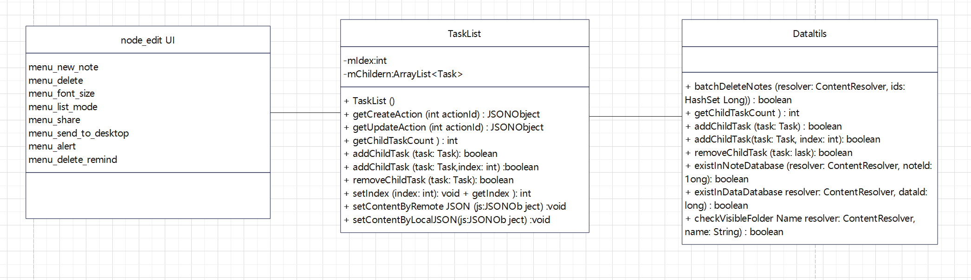
精读小米便签
渠帅：
精读功能：删除便签
设计顺序图： 设计类图：
代码标注情况：标注DataUtils，TaskList，NotesListActivity等类，包含batchDeleteNotes()，moveNoteToFoler（），batchMoveToFolder（）， getUserFolderCount（）等方法，精读代码1500余行，标记量共600余行。

Slide 6
精读小米便签
用例描述
用例名称: 删除笔记
功能: 删除已存在的笔记。
执行者: 用户
基本交互动作过程:
1.用户在应用主界面找到并选择要删除的笔记。
2.系统显示选定笔记的详细内容和删除按钮。
3.用户删除。
4.系统显示确认删除对话框。
5.用户确认删除操作。
6.系统删除选定笔记，并返回到应用的主界面。
扩展交互动作过程:
5a.如果用户选择取消删除，则系统不执行任何删除操作，并返回到应用的主界面。
业务规则:
1.删除操作不可逆，一旦确认删除将无法恢复。
2.用户应谨慎进行删除操作，避免误删重要笔记。
非功能需求:
3.用户界面友好，操作简单直观，避免误操作。
4.删除操作执行快速，确保用户体验流畅。
5.数据删除安全可靠，保证笔记数据不被恶意删除或泄露。

Slide 7
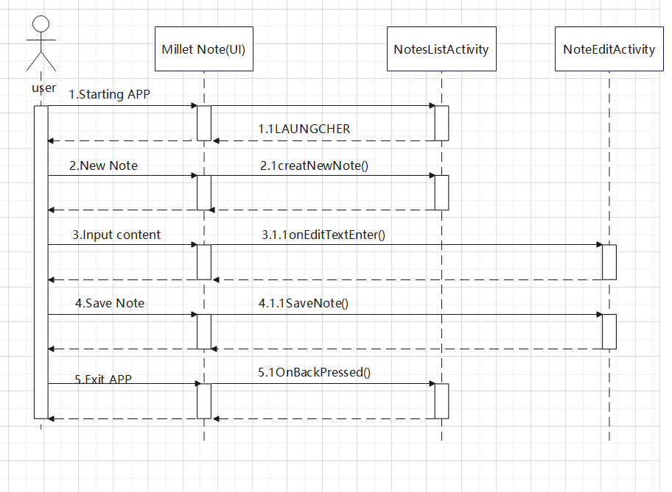
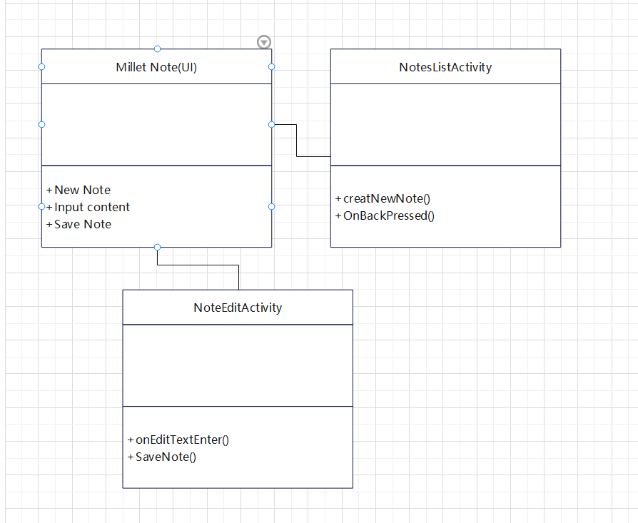
精读小米便签
张荣杰：
精读功能：新建便签
设计顺序图： 设计类图：
代码标注情况：标注NotesListActivity，NotesListAdapter，NotesListItem，NotesPreferenceActivity等类，bindView（），getSelectedWidget（），bind（）等方法。共精读代码1500余行，标注共600余行。

Slide 8
精读小米便签
用例描述
用例名称: 新建便签
功能:创建一个新的便签，包括标题和内容并保存
执行者:用户
触发条件:用户创建一个新便签
前置条件:用户打开小米便签。
基本交互动作过程：
1.用户在应用主界面点击或者选择新建便签的选项。
2.系统显示一个空白的便签编辑界面。
3.用户输入便签的标题和内容。
4.用户选择保存
5.系统保存新建的便签，并返回到应用的主界面。
扩展交互动作过程：无
后置条件:新建的便签已经成功保存到应用中。
业务规则:
1.标题和内容可以为空，但至少要有其中一个不为空。
2.便签的标题和内容长度应该在一定范围内，避免超出系统限制。
非功能需求:
1.用户界面友好，操作简单明了。
2.保存操作快速，反馈及时，确保用户体验流畅。
3.数据存储安全可靠，防止便签数据丢失或泄露。

Slide 9
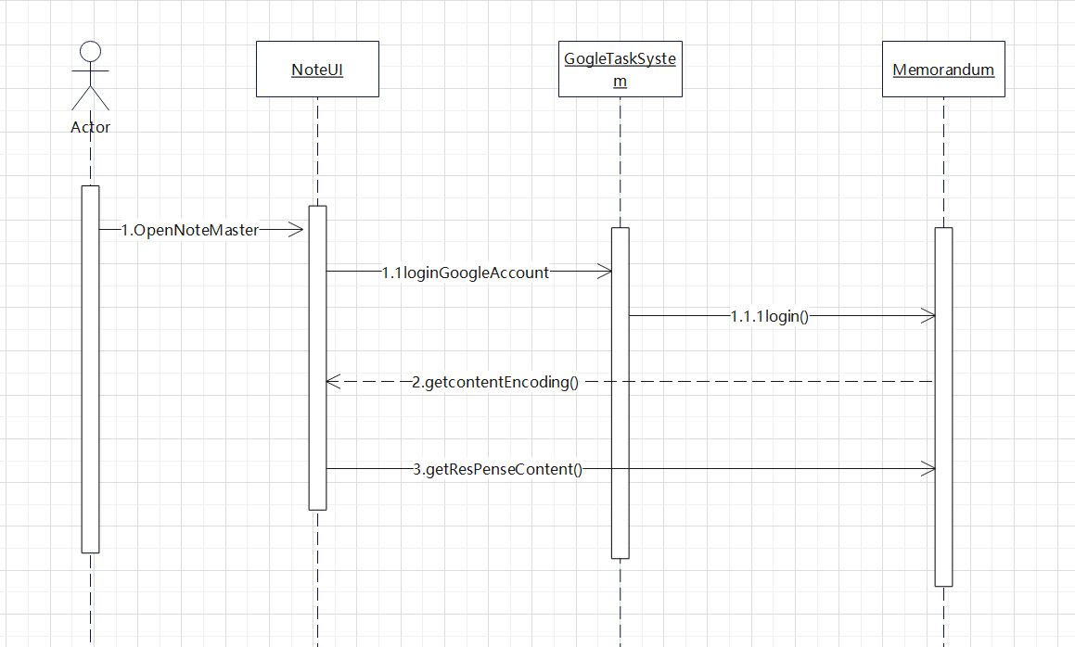
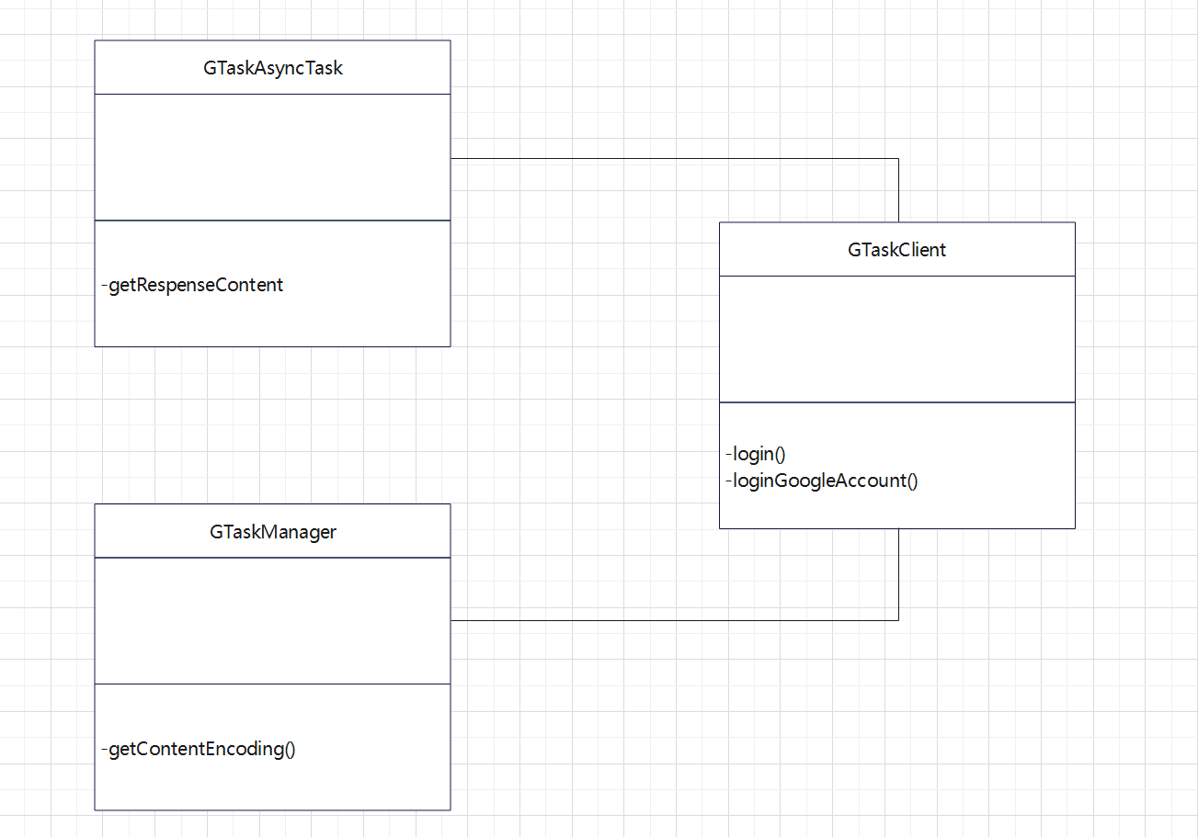
精读小米便签
吴章懋：
精读功能：小米便签任务同步管理
设计顺序图： 设计类图：
代码标注情况：标注MetaData，SqlData，Task等类，cancelSync()，publishProgess()，onProgressUpdate() 等方法。精读共1300余行，标注500行左右。

Slide 10
精读小米便签
用例描述
用例名称: 登录小米便签的任务同步
功能: 允许用户通过远程服务器进行登录操作
执行者: 用户
触发条件: 用户希望通过远程服务器进行登录操作
前置条件: 服务器存储便签数据
基本交互动作过程:
1. 进行登录请求
2. 远程服务器验证
3. 系统接收登录成功的消息，用户成功登录远程服务器
4. 小米便签同步远程服务器的内部便签数据
5. 小米便签显示便签
6. 新增便签数据更新至远程服务器
扩展交互动作过程:
2.a如果远程服务器验证失败，小米便签无法同步服务器数据
后置条件: 用户成功登录到远程服务器，小米便签显示便签
业务规则: 用户成功登录远程服务器

Slide 11
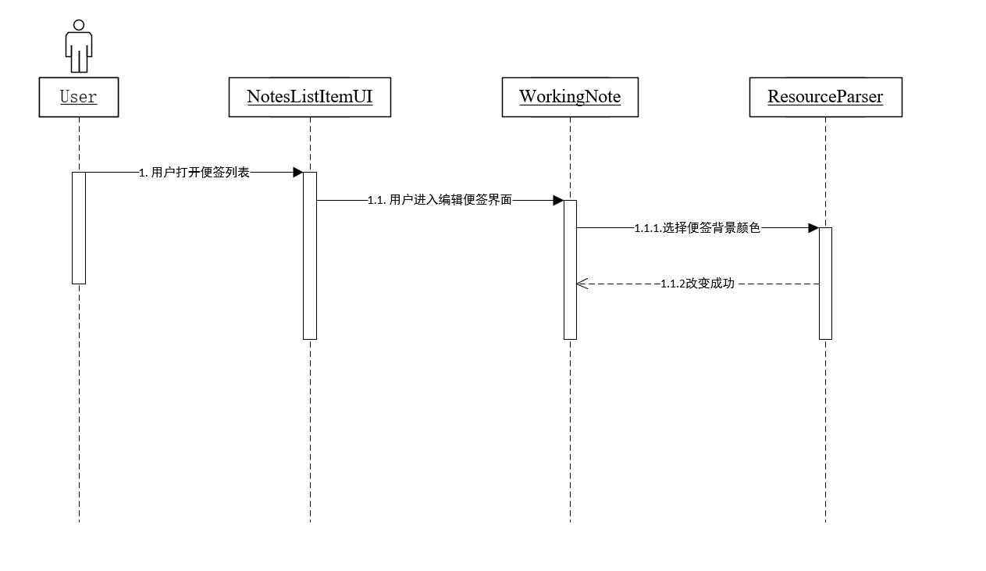
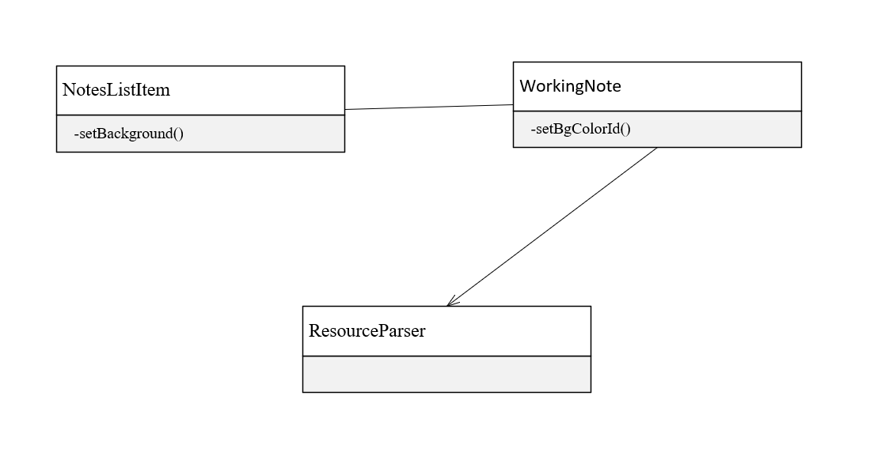
精读小米便签
任宇：
精读功能：设置背景颜色
设计顺序图： 设计类图：
代码标注情况：标注Notes，Note，ResourceParser，WorkingNote，NoteItemData等类，checkPostion(），isOneFollowingFolder()等方法，共精读1000左右行代码，标注400余行。

Slide 12
精读小米便签
用例描述
用例名称: 设置背景颜色
功能: 允许用户修改小米便签的背景颜色
执行者:用户
触发条件:点击设置背景颜色
前置条件:用户打开便签
基本交互动作过程:
1.用户点击背景设置选项
2.用户选择要更改的背景颜色
扩展交互动作过程:
2a.用户取消更改背景颜色
后置条件:用户成功修改背景颜色

Slide 13
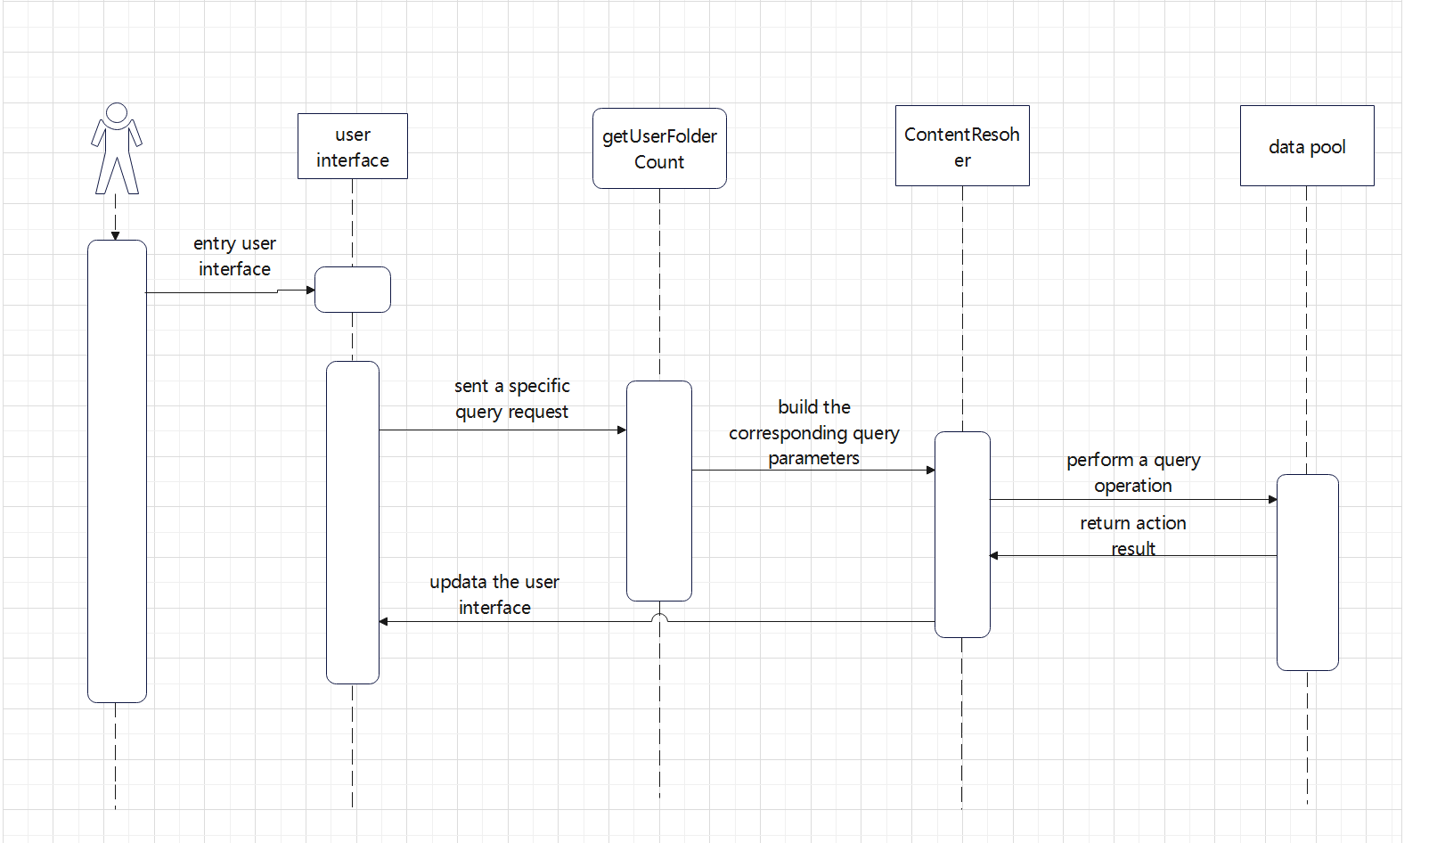
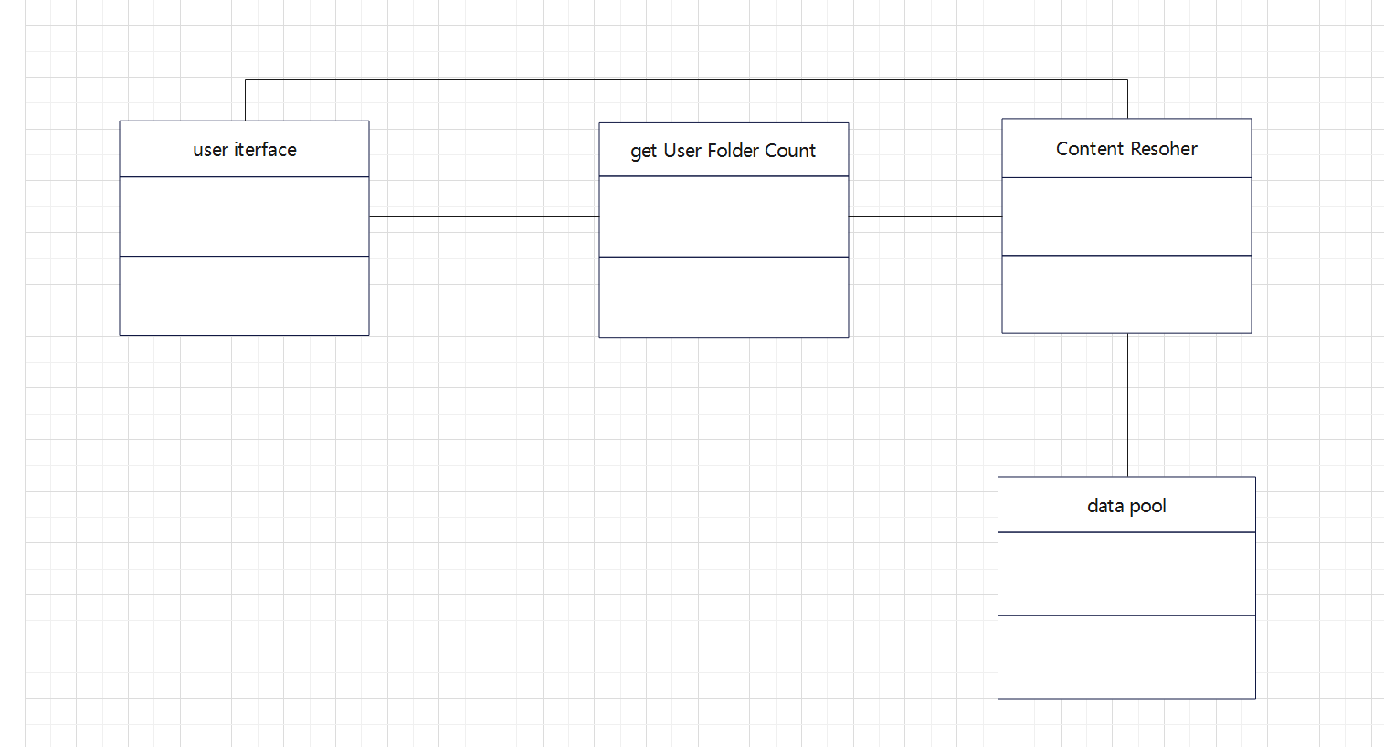
精读小米便签
李明勋：
精读功能：查看便签
设计顺序图： 设计类图：
代码标注情况：标注DataUtils，WorkingNote，BackupUtils，Note等类。 SqlNote（）， loadFromCursor（）等方法。共精读代码1200行左右，标注500余行。

Slide 14
精读小米便签
用例描述
用例名称: 查看便签
功能: 查看已存在的笔记的详细内容。
执行者: 用户
触发条件: 用户希望查看已存在的笔记。
前置条件: 用户已经打开了小米便签应用，并且至少存在一条笔记。
基本交互动作过程:
1.用户在应用主界面找到并选择要查看的笔记。
2.系统显示选定笔记的详细内容，包括标题和内容。
扩展交互动作过程:
2a.如果用户选择返回，则系统返回到应用的主界面。
后置条件: 用户成功查看了选定笔记的详细内容。
业务规则:
1.用户可以随时查看已存在的笔记。
2.笔记的标题和内容应该清晰易读，以便用户轻松理解。
非功能需求:
1.用户界面友好，内容呈现清晰简洁。
2.响应速度快，确保用户在查看笔记时的流畅体验。
3.数据显示准确，确保用户能够正确理解和获取笔记内容。

Slide 15
02
代码质量分析
Code quality analysis

Slide 16
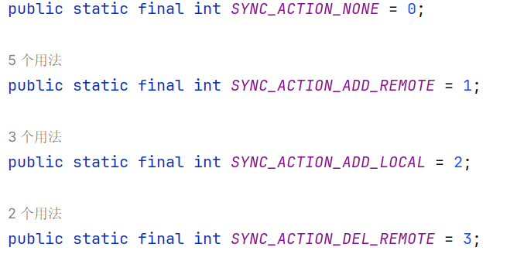
人工分析代码质量
1.从代码的命名规范上看
类名单词首字母大写，采用名词+动词形式，单词首字母用大写字母使之更加清晰易懂，增加可读性。
在给常量命名时，应全部采用大写字母，并使用下划线将单词分隔开，以确保常量的意思表达清晰完整，不必担心名称过长。例如：
避免在子类和父类的成员变量，以及不同代码块的局部变量之间采用完全相同的命名，这样做会显著降低代码的可读性，使人难以理解。

Slide 17
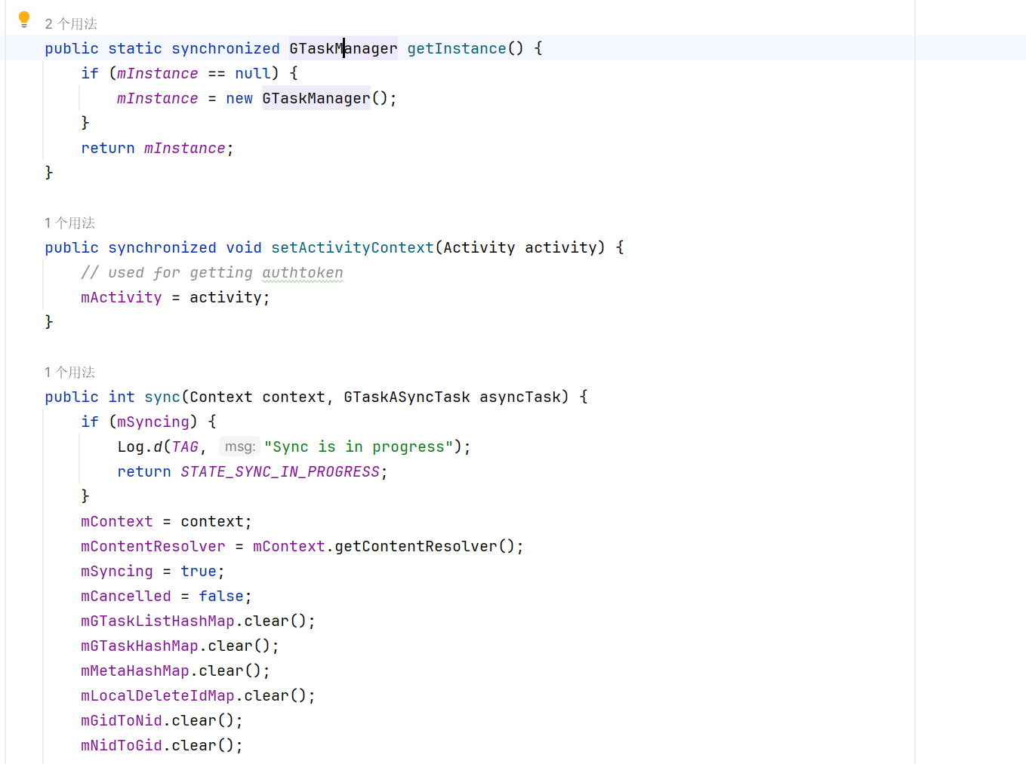
人工分析代码质量
2.从代码布局上看
缩进应该是每行2个空格。请避免在源文件中使用Tab字符，
因为在使用不同的源代码管理工具时，Tab字符可能会因用
户设置的不同而扩展为不同的宽度。
确保高质量代码的关键之一是有效的出入口管理。小米便签
代码几乎避免使用了 goto 语句，加强异常处理，并且将方法、
函数、类和过程等尽可能模块化。模块内部应该保持高内聚，
模块之间的耦合应该尽可能低。在设计阶段，仔细考虑各个模
块之间的相互关系，并且尽量按照模块设计的顺序组织代码。
确保代码风格的逻辑一致性，提高整体设计质量。上述示例代码中，每个模块的功能分布清晰，实现了同步过程中的各个功能，使代码简洁明了。这样的设计使得开发人员在需要修改同步处理代码时能够迅速找到相关的代码模块，从而更轻松地进行代码阅读和修改。这种清晰的模块化设计有助于提高代码的可维护性和可读性，使开发过程更高效。

Slide 18
人工分析代码质量
3.从注释上来看
小米便签在注释上存在问题，基本没有注释。当代码缺乏注释时，会导致阅读和理解代码的困难，尤其是对于其他开发人员或自己未来回顾代码时。缺乏注释可能会导致如下问题：
1.理解困难：没有注释的代码可能让阅读者难以理解代码的意图和功能，增加了阅读的困难度。
2.维护困难：没有注释的代码在后续维护时可能会增加工作量，因为开发人员需要花费更多的时间来理解代码的逻辑和目的。
3.错误理解：没有注释的代码可能会被错误地理解，导致错误的修改或行为，从而引入潜在的 bug 或问题。
4.知识共享困难：缺乏注释会使得代码的知识共享变得困难，新加入团队的成员可能需要更长的时间才能熟悉代码。

Slide 19
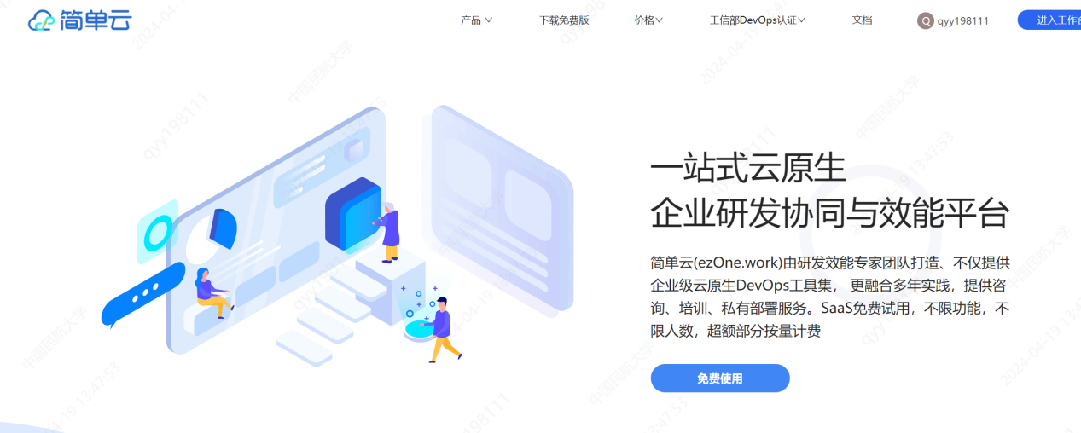
简单云
简单云(ezOne.work)由研发效能专家团队打造、不仅提供企业级云原生DevOps工具集， 更融合多年实践，提供咨询、培训、私有部署服务。SaaS免费试用，不限功能，不限人数，超额部分按量计费

Slide 20
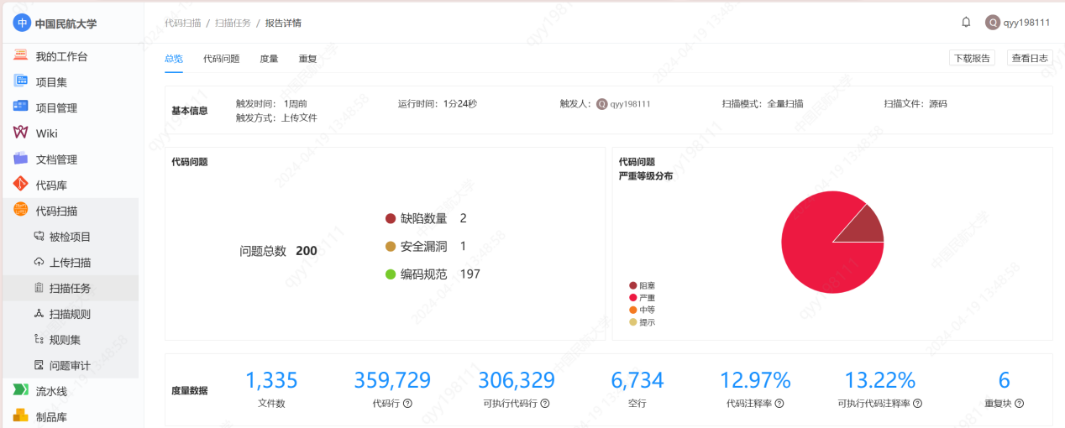
自动化分析代码质量
代码质量总结
简单云代码质量报告图

Slide 21
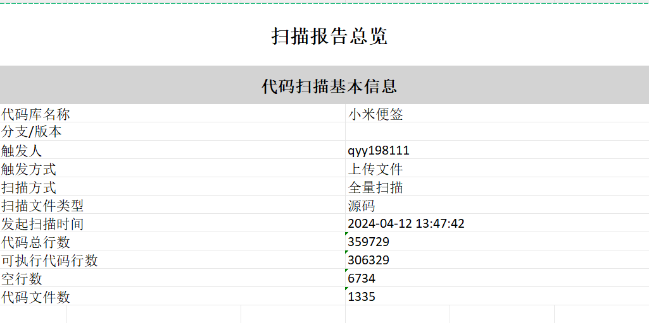
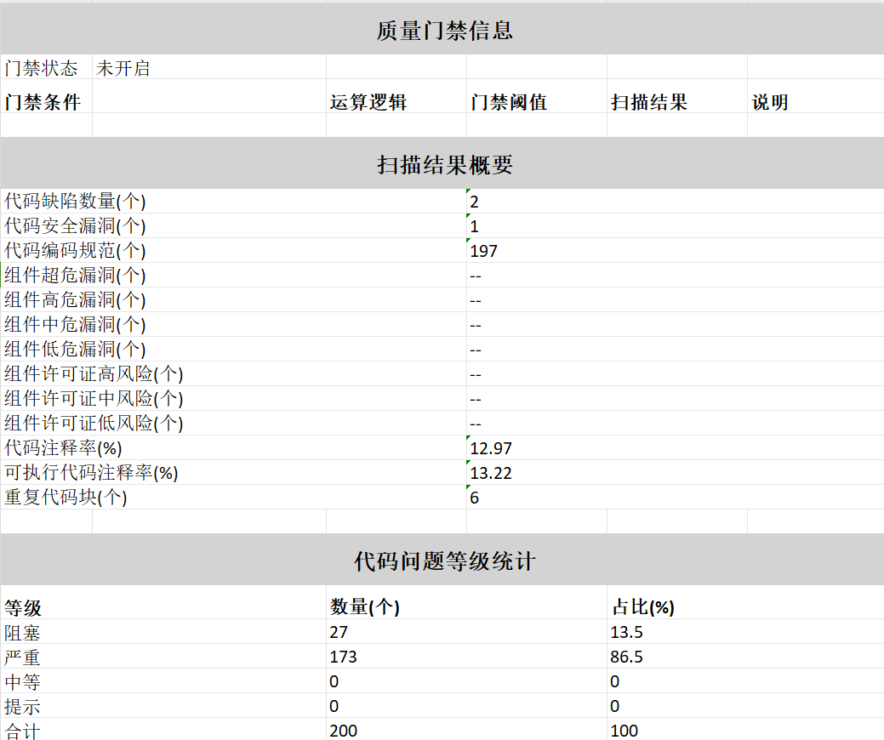
自动化分析代码质量
问题分析

Slide 22
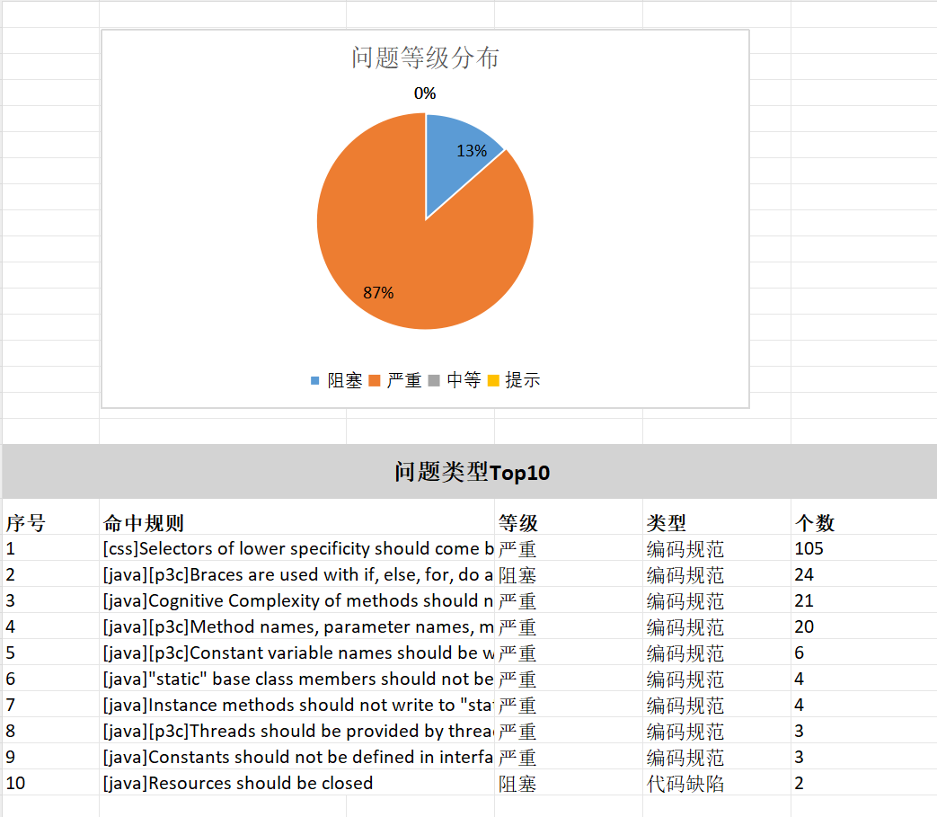
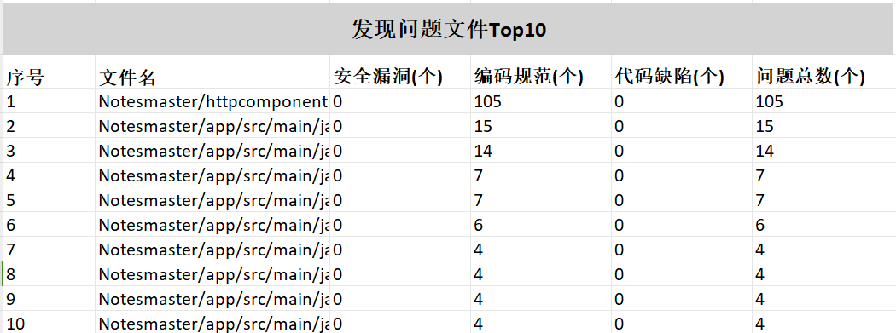
自动化分析代码质量
问题分析
在小米便签软件的源代码中，共审查出1335个文件中的200个问题。其中严重程度为Blocker的27个问题、Critical的173个问题

Slide 23
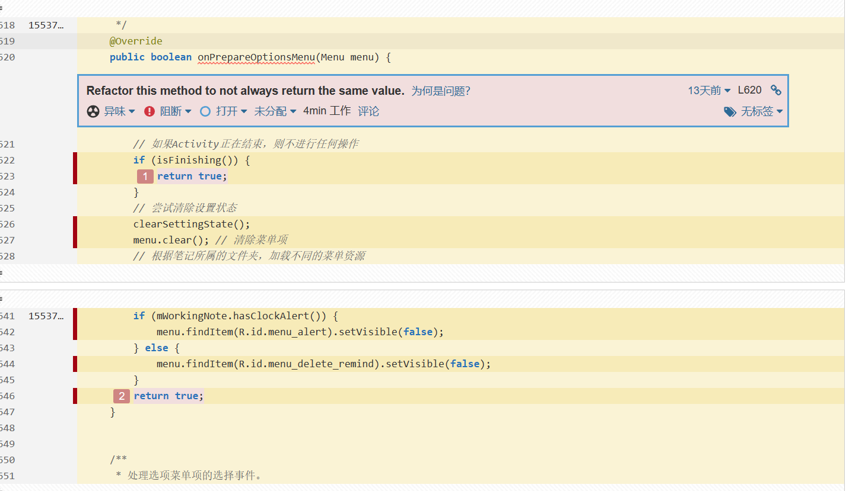
自动化分析代码质量
问题分析
01
严重程度：Blocker
02
产生问题的原因分析：
当一个方法被设计为返回一个不变的值时，它可能设计很差，但它不应该对程序的结果产生不利影响。然而，当它发生在逻辑的所有路径上时，它肯定是一个错误。当一个方法包含多个返回语句时，此规则会引发一个问题，这些语句都返回相同的值
03
建议解决方案：
1.确保方法中只有一个返回点。
2.仔细检查返回的值是否符合预期。
3.如果方法包含多个返回语句，并且它们都返回相同的值，应该将它们合并为一个返回语句。

Slide 24
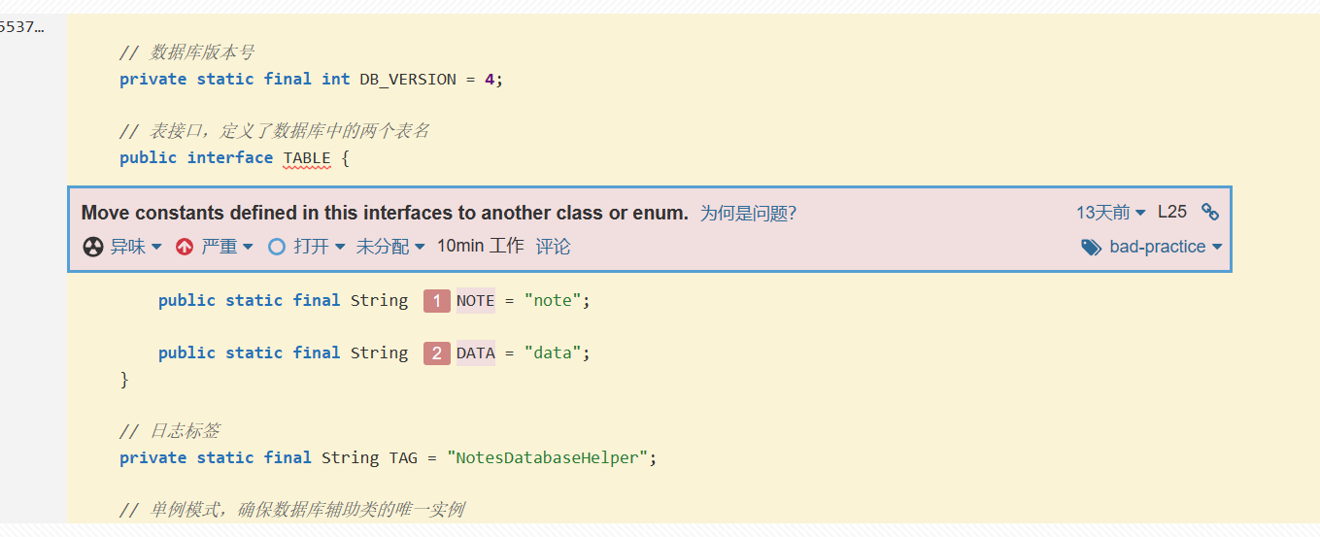
自动化分析代码质量
问题分析
01
严重程度：Critical
02
产生问题的原因分析：
恒定接口模式对接口的使用不当。类在内部使用一些常量是一个实现细节。实现恒定接口会导致此实现细节泄露到类的导出API中。类实现常量接口对类的用户没有影响。事实上，这可能会让他们感到困惑。更糟糕的是，它代表了一个承诺：如果在未来的版本中修改了类，使其不再需要使用常量，它仍然必须实现接口以确保二进制兼容性。如果非最终类实现常量接口，其所有子类的命名空间都将受到接口中常量的污染。当接口仅由字段组成，没有任何其他成员时，此规则会引发问题。
03
建议解决方案：
解决这个问题的简要方法是将常量从接口中移除，并将其放置在一个包或类的内部，作为实现细节。这样可以防止将实现细节暴露给类的导出API，并避免对类的用户造成困惑。

Slide 25
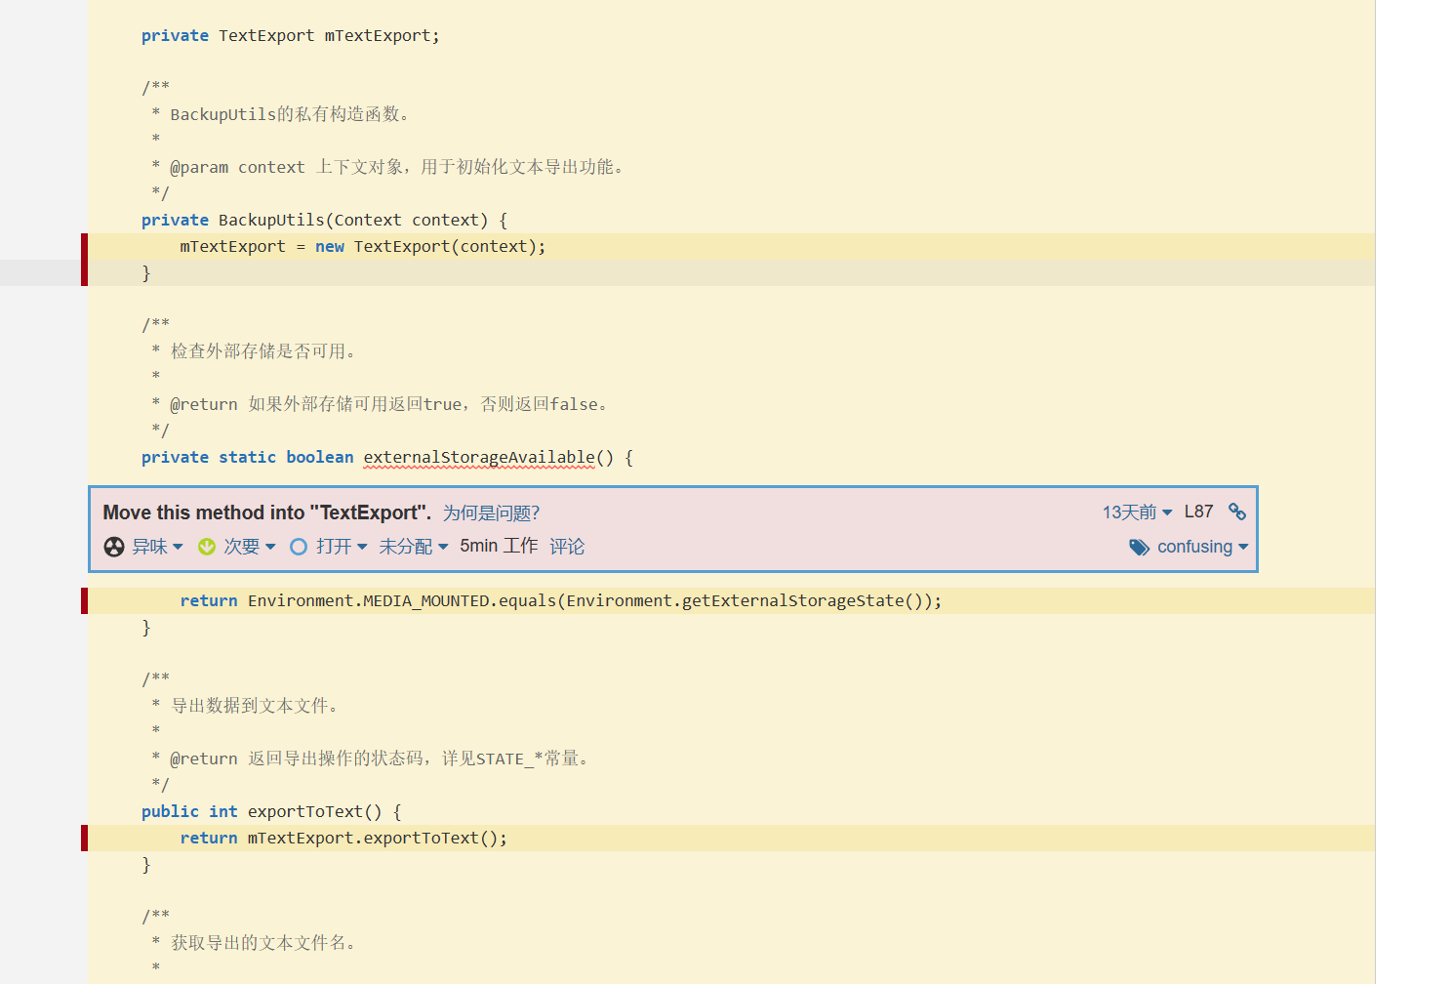
自动化分析代码质量
问题分析
01
严重程度：Major
02
产生问题的原因分析
当私有方法仅由内部类调用时，没有理由不将其移入该类。它仍然可以对外部类的成员进行相同的访问，但外部类将更清晰，更少杂乱。
03
建议解决方案：
解决这个问题的简要方法是将私有方法移到调用它的内部类中。这样做可以使外部类更清晰，减少混乱。同时，私有方法仍然可以访问外部类的成员，因为它们处于同一个类的作用域中。

Slide 26
03
开源代码维护
Open source code maintenance

Slide 27
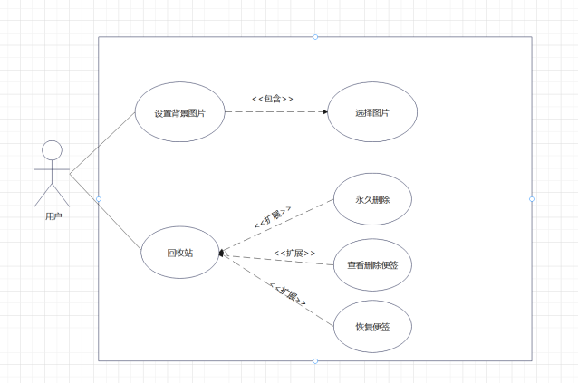
开源软件维护新增功能描述
新增功能描述
添加背景图片：
用户可以自定义更改便签界面的背景图片
添加回收站：
用户删除后的便签会存入回收站当中，并且可以从回收站中恢复便签
新增功能用例图

Slide 28
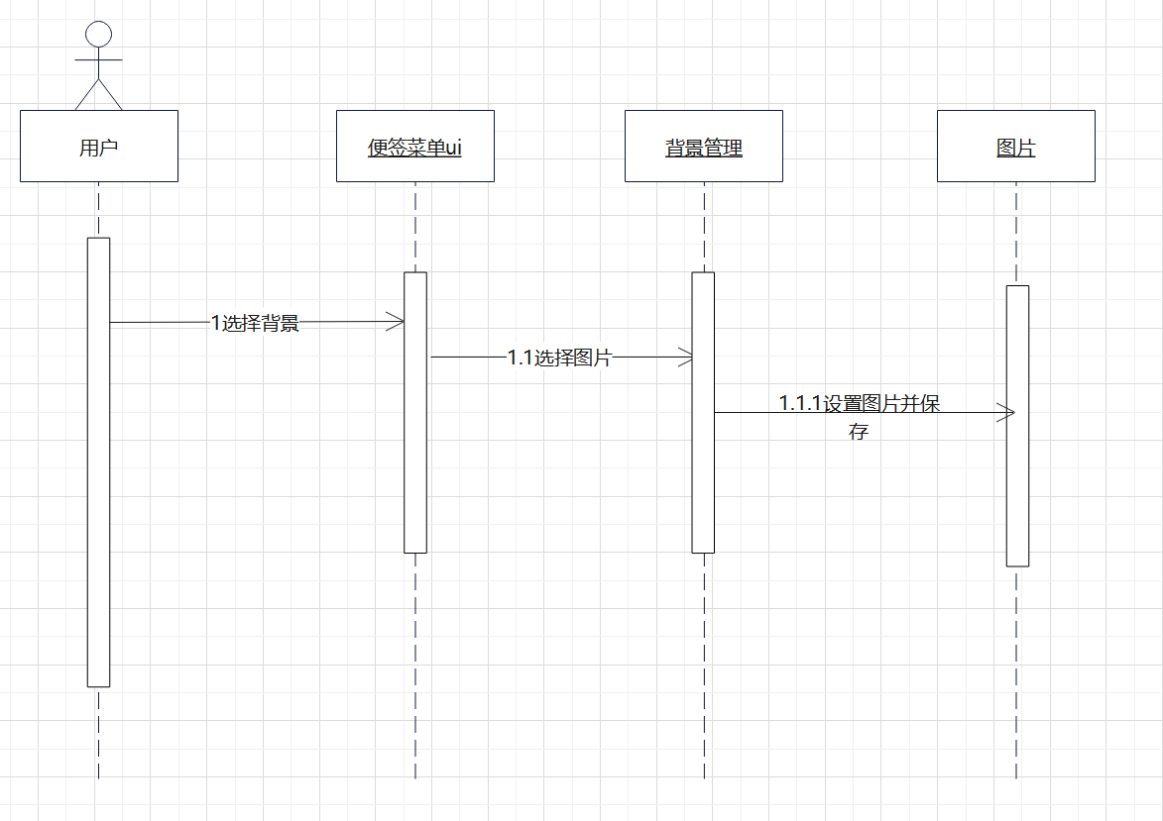
开源软件维护需求分析
更改背景图片用例描述
用例一：
用例名称: 设置便签背景图片
功能: 用户可以更改便签主界面的背景图片。
执行者: 用户
基本交互动作过程:
1.用户打开便签应用，并进入编辑或设置特定
便签的界面。
2.在便签编辑或设置界面中，用户选择设置背
景图片。
3.系统弹出图片列表。
4.用户从所选来源中选择一张图片。
5.系统将选定的图片设置为该便签的背景图片，
并在界面上显示预览效果。
6.用户确认设置后，系统保存设置。
扩展交互动作过程:
1a.用户可以随时更改便签的背景图片，重复
上述设置步骤即可。
4a.用户可以自行上传图片至文件夹。
更改背景图片用例顺序图

Slide 29
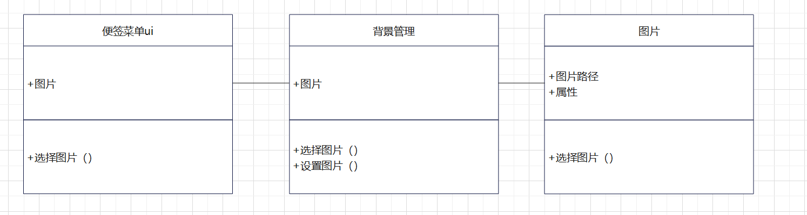
开源软件维护需求分析
分析类图
用例1： 设置背景图片

Slide 30
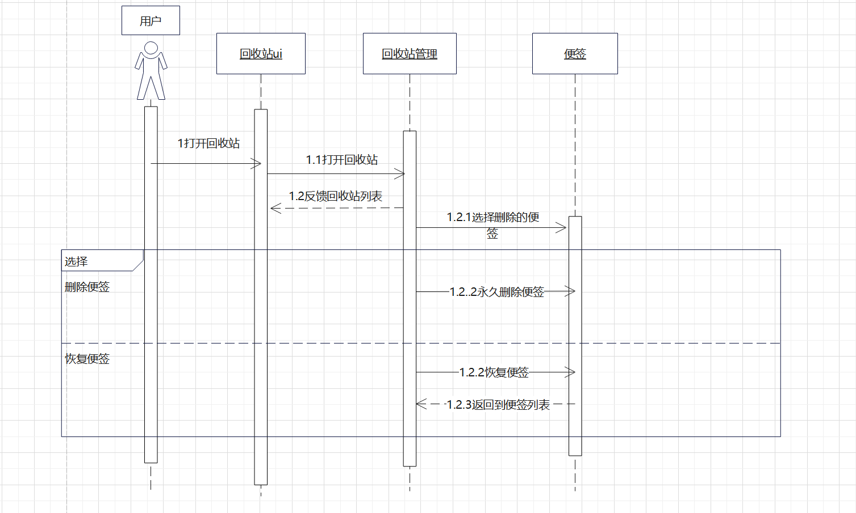
开源软件维护需求分析
便签回收站用例描述
用例二：
用例名称: 便签回收站管理
功能: 管理用户删除的便签，提供恢复、永久删除等操作。
执行者: 用户
触发条件: 用户删除便签或者执行特定的恢复、永久删除操作。
前置条件: 用户已经创建了便签，并且其中至少有一条便签已被删除。
基本交互动作过程:
1.用户打开便签应用，并导航至回收站页面。
2.系统向用户反馈所有被删除的便签列表。
3.用户选择被删除的便签，执行恢复操作，将其还原到原来的便签列表中。
4.用户选择某个被删除的便签，并执行永久删除操作，将其彻底删除，无法恢复。
扩展交互动作过程:
3a.用户进行批量恢复操作。
4a.用户进行批量删除操作。
后置条件: 用户成功执行恢复或永久删除操作后，便签的状态相应更新，恢复的便签将重新出现在原便签列表中，永久删除的便签则被彻底移除。
便签回收站用例顺序图

Slide 31
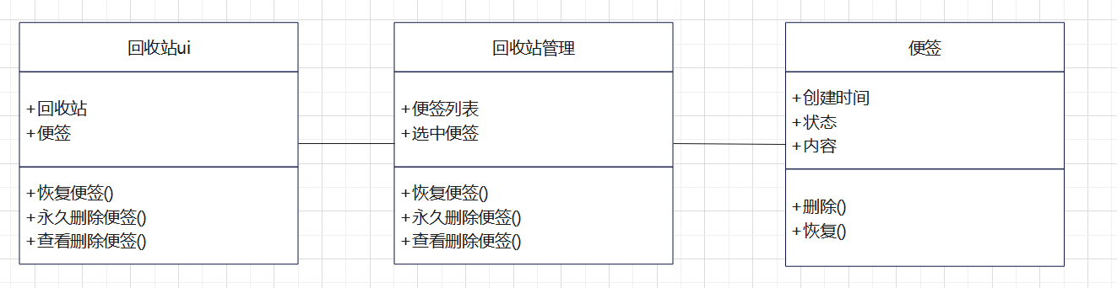
开源软件维护需求分析
分析类图
用例2： 回收站

Slide 32
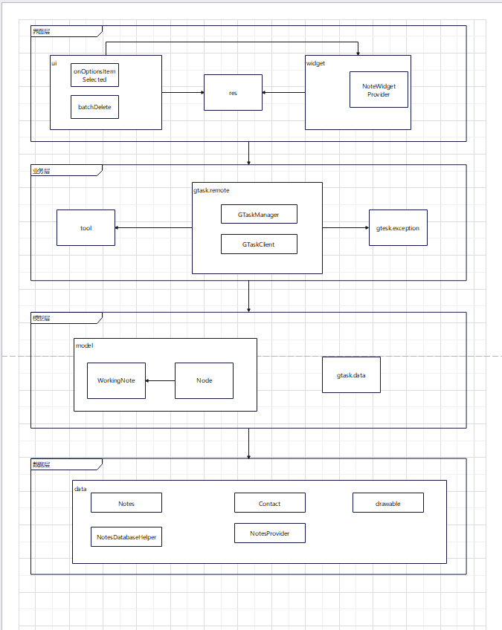
开源软件维护设计
体系结构的设计及调整

Slide 33
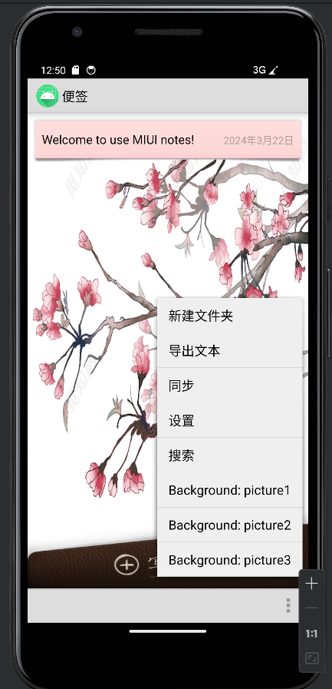
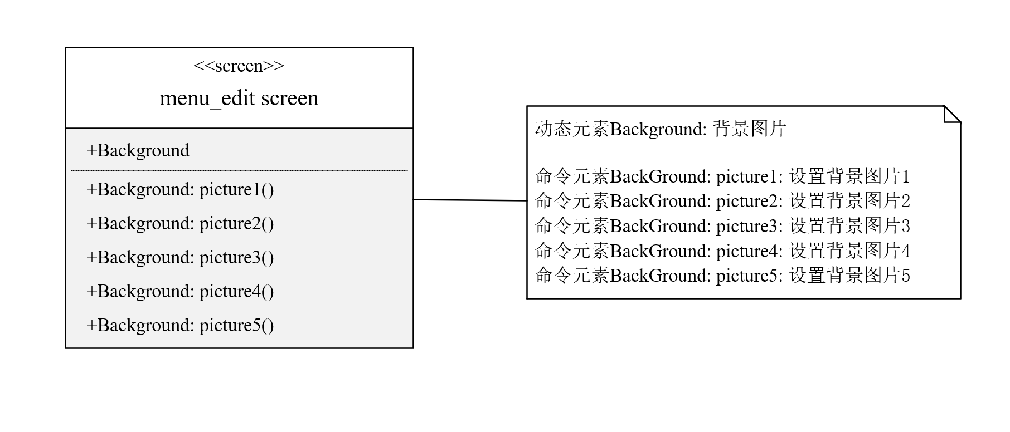
开源软件维护设计
界面设计
更改背景图片：

Slide 34
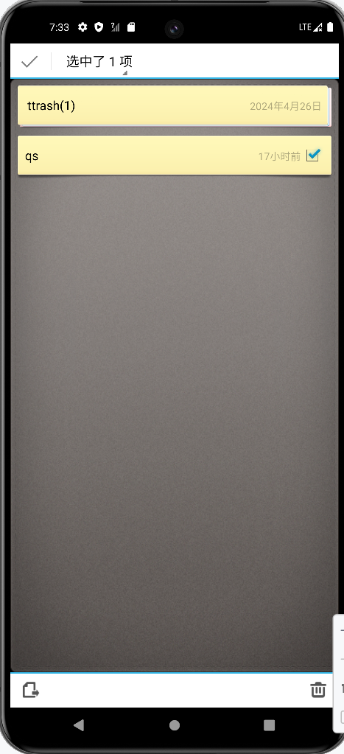
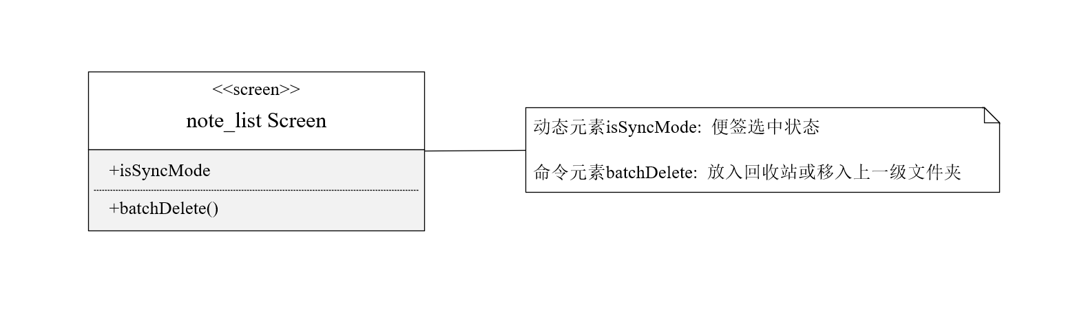
开源软件维护设计
界面设计
回收站：

Slide 35
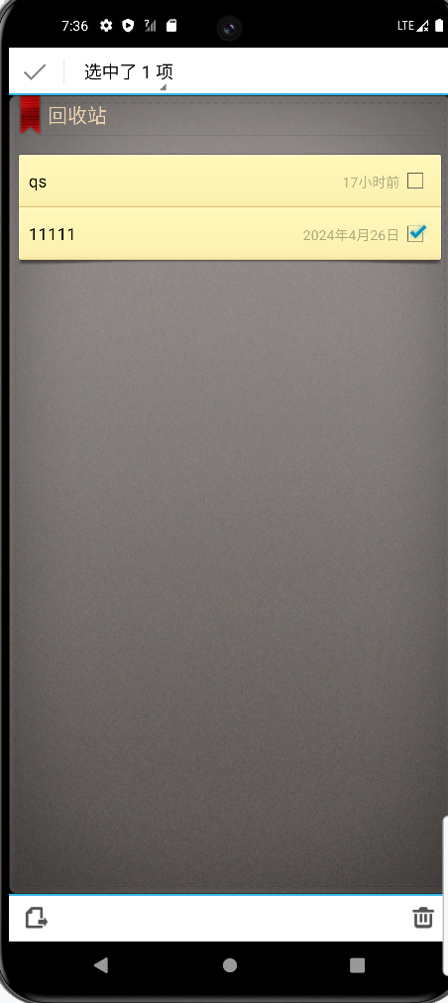
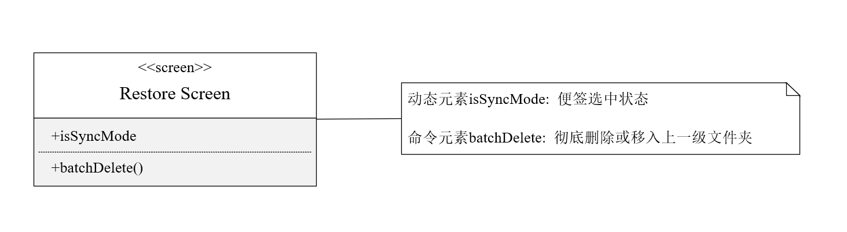
开源软件维护设计
界面设计

Slide 36
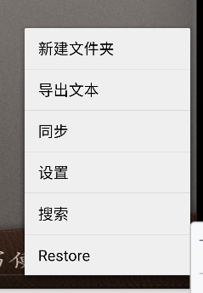
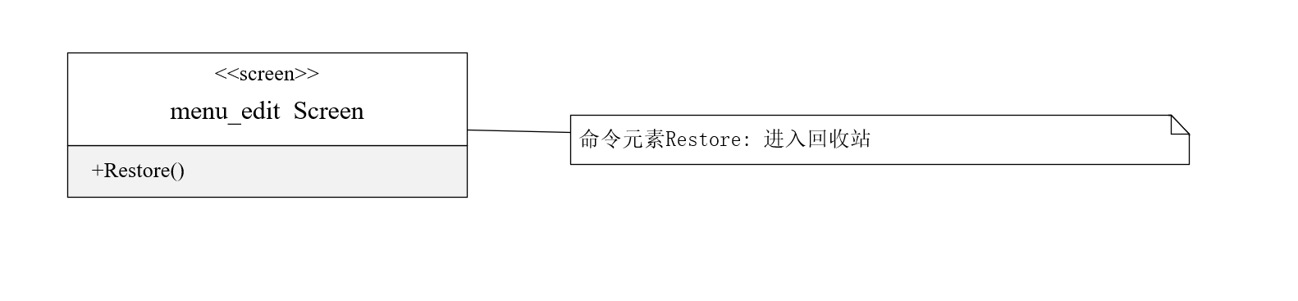
开源软件维护设计
界面设计

Slide 37
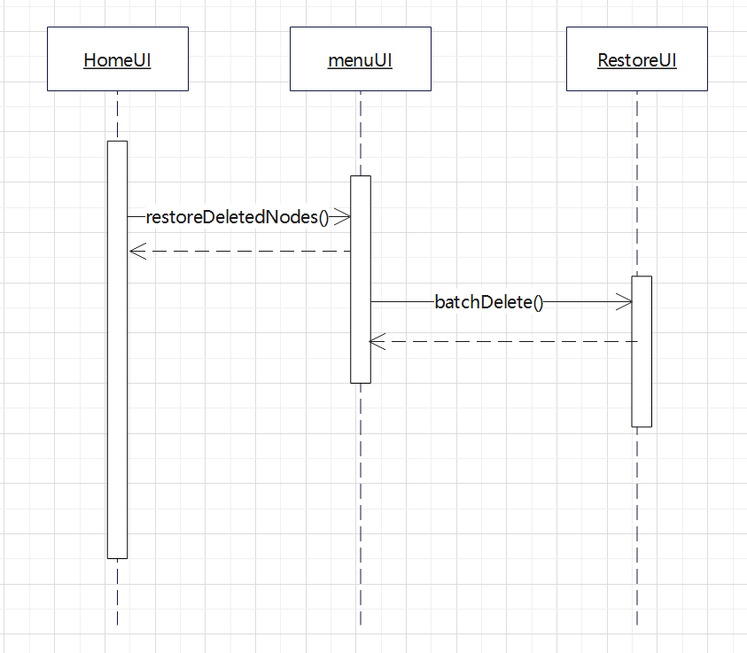
开源软件维护设计
界面设计
回收站界面间跳转顺序图：

Slide 38
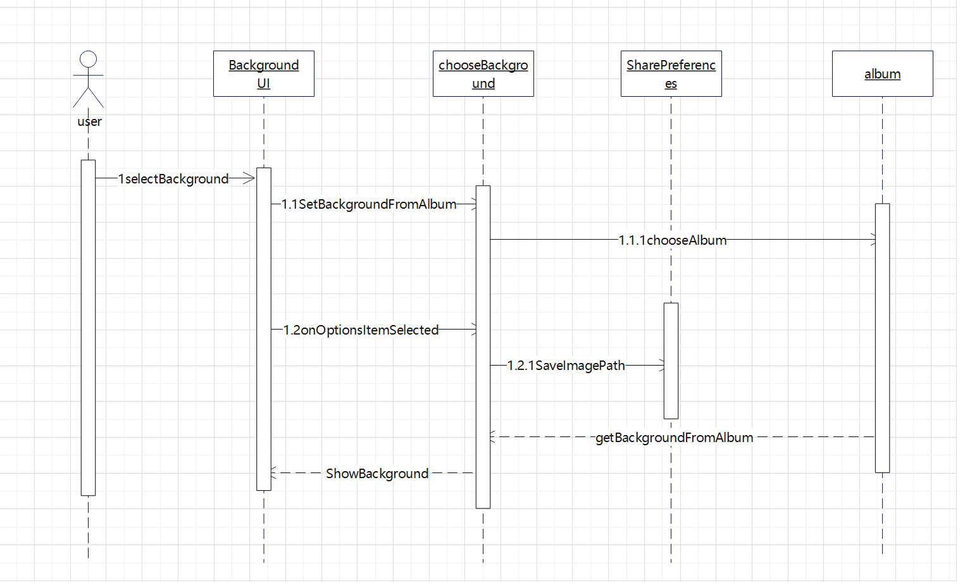
开源软件维护设计
用例设计——设计顺序图
设置背景图片：

Slide 39
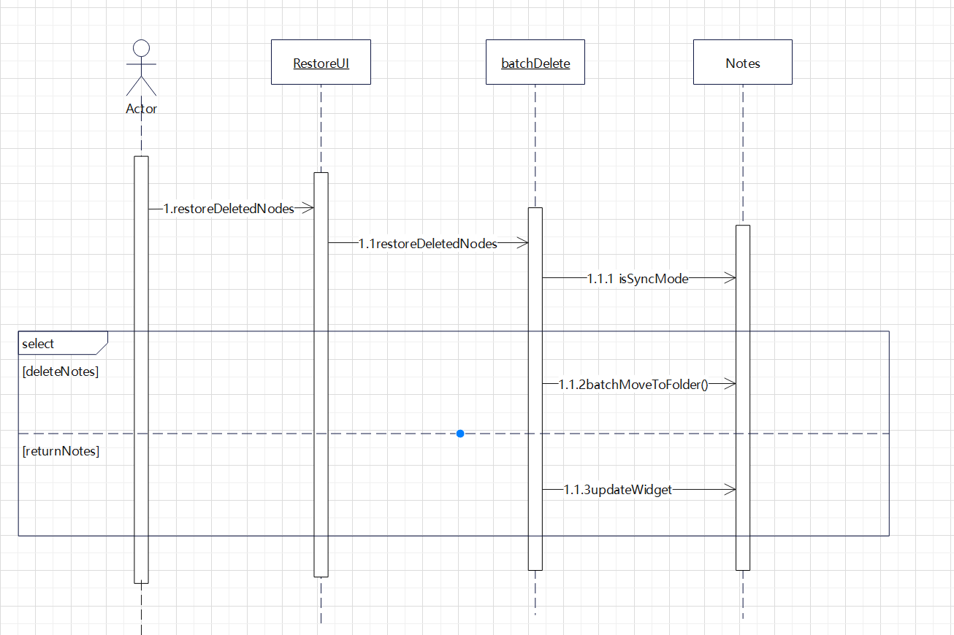
开源软件维护设计
用例设计——设计顺序图
回收站：

Slide 40
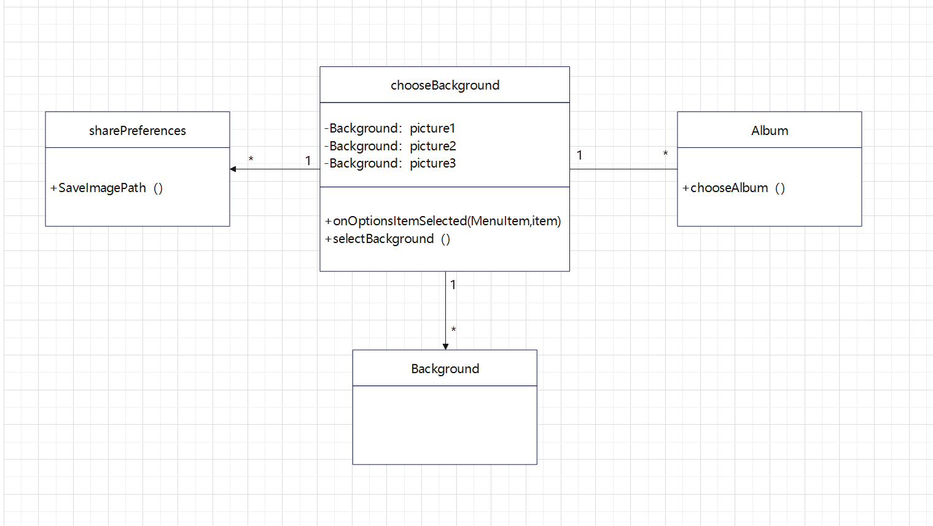
开源软件维护设计
类设计——设计类图
设置背景图片：

Slide 41
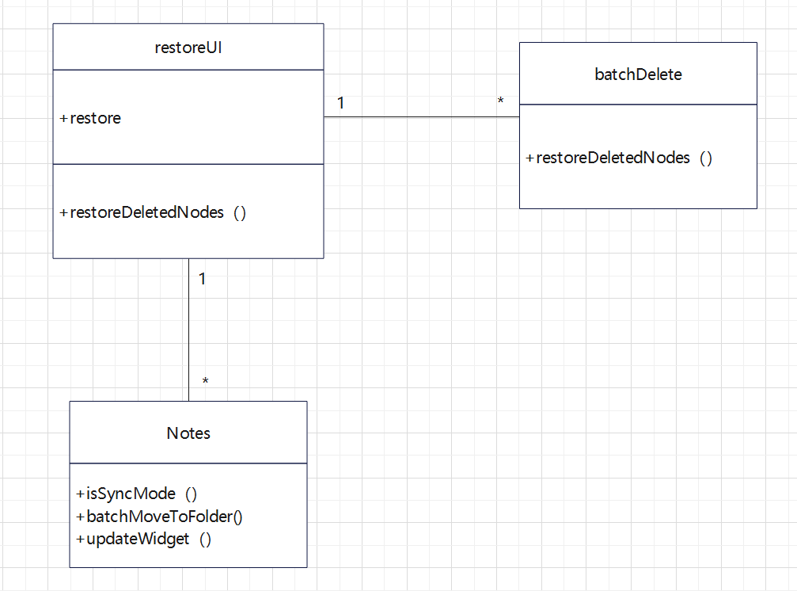
开源软件维护设计
类设计——设计类图
回收站：

Slide 42
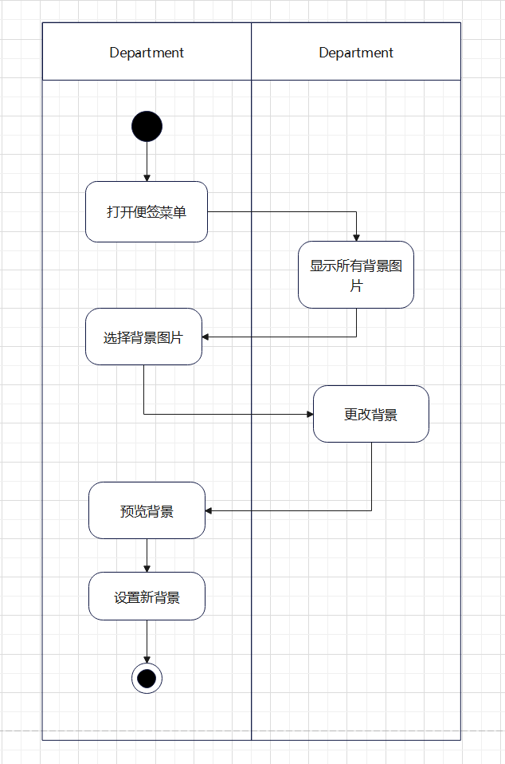
开源软件维护设计
类设计——活动图
更改背景图片：

Slide 43
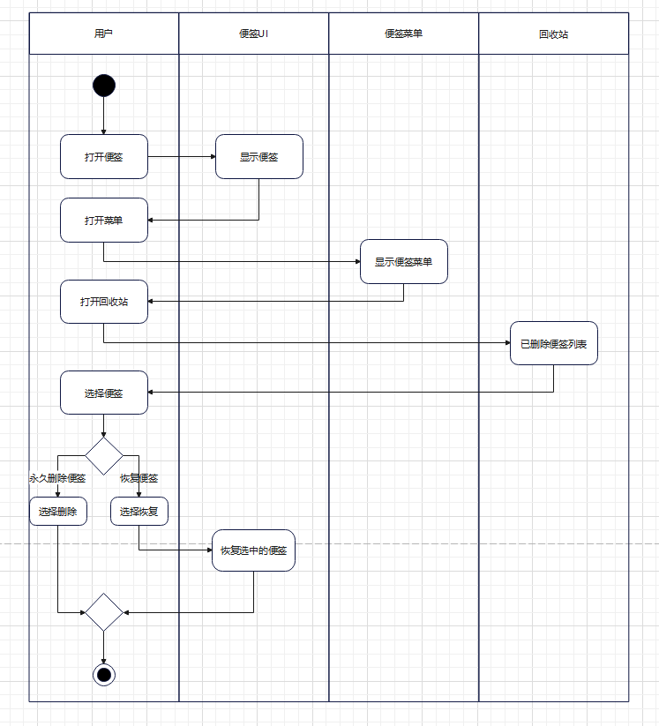
开源软件维护设计
类设计——活动图
回收站：

Slide 44
开源软件维护安装部署
代码演示

Slide 45
开源软件维护实现
开展新增功能的测试：
设置背景图片：选取三张背景图，分别进行选中设置，观察界面变化以及代码运行情况，选取非png格式数据再进行测试
回收站：先将一便签删除，观察便签是否进入回收站。在被删除的便签进入回收站之后，选中删除的便签，进行永久删除，观察界面变化。之后再从回收站中选中一个便签，进行恢复操作，观察恢复的便签是否到了便签列表当中。

Slide 46
开源软件维护实现
设置背景图片：
黑盒测试：
输入 | 有效等价类 | 无效等价类
图片 | png格式图片（1） | 非png格式图片（2）
 |  | 其他数据（3）
输入数据 | 预期结果 | 覆盖范围
png图片 | 正确更改背景 | （1）
非png图片 | 格式错误 | （2）
MP4视频 | 错误 | （3）

Slide 47
开源软件维护实现
回收站：
黑盒测试：
输入 | 有效等价类 | 无效等价类
便签 | 便签（1） | 文件夹（2）
输入数据 | 预期结果 | 覆盖范围
便签 | 能够正确回收删除恢复便签 | （1）
文件夹 | 无法选中 | （2）

Slide 48
04
总结
Summary

Slide 49
总结
代码阅读阶段的收获：
1.理解项目结构： 通过阅读代码，我们深入了解了项目的整体结构，包括各个模块的关系、类之间的依赖关系以及文件组织方式。
2.学习代码风格： 通过观察代码中的命名规范、注释风格、代码组织方式等，我们了解了项目团队的代码风格，有助于在后续的开发中保持代码风格的一致性。
3.发现功能实现方式： 通过分析代码逻辑和算法，我们了解了项目中一些功能的实现方式，包括异步任务的处理、UI界面的交互、数据处理等方面。
4.识别潜在问题： 通过阅读代码，我们发现了一些潜在的问题或改进点，比如性能优化的空间、代码重复或冗余、异常处理不完善等，这些可以在后续的开发中改进和优化。
5.掌握工具和框架： 通过查看项目中使用的工具、框架和库，我们学习了它们的基本用法和特性，有助于在今后的项目中更加熟练地运用这些工具。

Slide 50
总结
新增功能需求分析设计实现阶段的收获：
需求理解与分析： 我们学会了如何将需求转化为可执行的任务和功能点。
设计能力提升： 通过对新增功能的设计，我们提升了自己的设计能力，包括UI界面设计、系统架构设计、等方面。
编码实践： 在实现新增功能的过程中，我们不断进行编码实践，掌握了一些新的编程技巧和实现方法。
团队协作： 在团队中协作开发新增功能，我们学会了如何与其他人协同工作、合理分工、及时沟通、解决问题。
测试与调试： 我们通过对新增功能进行测试和调试，加深了对代码的理解，发现并修复了一些潜在的问题，提高了代码的质量和稳定性。
反思与总结： 在实现阶段结束后，我们进行了功能的回顾和总结，分析了实现过程中的优点和不足，为今后的项目经验积累了宝贵的经验教训。

Slide 51
Thanks!

